Slide 1
제3회 성공 한우전문점 벤치마킹 투어
- 광주&호남권 1박 2일 벤치마킹 투어

Slide 2
별첨 1> 제3회 성공 한우음식점 벤치마킹 투어 사업내용
구분 | 예상시간 | 방문매장 | 투어 교육 내용
1일차 | 09:00 | 등록, 출발
 | 11:30~12:20 | 전남 광양 <매실한우> | * 광양식한우불고기 식문화 * 즉석양념으로 고기 소비 극대화
 | 13:20~14:00 | 전남 곡성 <한우촌 농장> | * 한우 800여두를 사육 * 고급육 생산 농장
 | 14:05~15:00 | 광주광역시 <한우촌> | * 육회비빔밥과 잔여육을 활용한 석쇠불고기로 매출 극대화
 | 15:40~16:30 | 광주광역시 <송정금호축산> | * 저지방부위 상품화 육사시미(생고기), 생고기비빔밥
 | 17:30~18:20 | 강연 한우떡갈비 | * 사이드메뉴로 최적인 한우떡갈비 만들기 강연
 | 18:20~ | 숙소 <금수장> | 특강과 분임토의 진행
2일차 | 10:00~11:00 | 출발
 | 11:00~11:50 | 전남 나주 <남평할매집> | * 나주곰탕 – 저지방부위 상품화 * 갈비탕 대체 국밥
 | 13:00~19:00 | 전남 장흥 <토요시장 내 한우특구지역> | * 장흥한우를 직거래하는 <토요시장>견학 * 정육점형 식당 견학
 |  | 전남 장흥 <명희네식당> | * 저지방부위 된장한우물회 * 지자체(장흥군) 적극 육성
 | 19:00 | 투어 종료

Slide 3
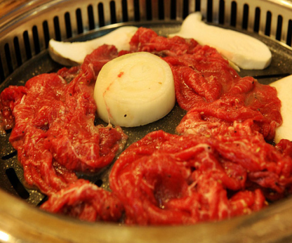
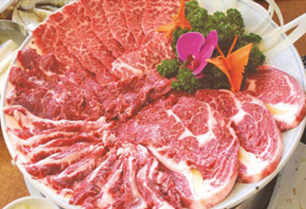
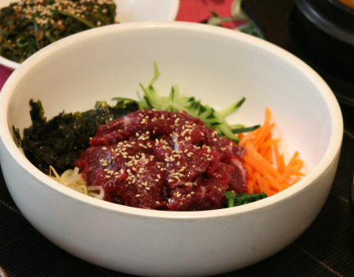
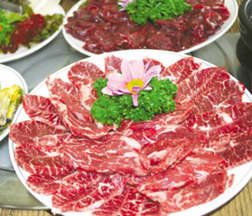
제3회 성공한우전문점 벤치마킹 투어 방문업소 세부내용
<1일차>
방문업소 | 방문목적 | 업소정보
전남 광양 <매실한우> | 매실한우는 어린 송아지 때부터 소에게 간식으로 매실을 먹임 한우불고기 식문화, 즉석양념으로 고기소비 극대화 | 주소 : 전남 광양시 광양읍 죽림리 959-5 전화 : (061)762-9178 메뉴 : 매실한우불고기16,000원
광주광역시 <한우촌> | 한우 농가가 직영하며, 매일 도축한 저온숙성 고기를 사용. 육회비빔밥과 잔여육을 사용한 쇠불고기로 매출극대화 실현 | 주소 : 광주광역시 서구 치평동 1002-13 전화 : (062)383-1592 메뉴 : 육회비빔밥 7,000원 석쇠불고기 15,000원
광주광역시 <송정금호축산> | 식당 뒤에 있는 도축장에서 직접 도축을 하여 그날 사용해 신선함 배가. 저지방부위 상품화, 육사시미(생고기), 생고기비빔밥 | 주소 : 광주광역시 광산구 운수동 47-4 전화 : (062)941-6211 메뉴 : 한우생고기30,000원 한우육회 25,000원

Slide 4
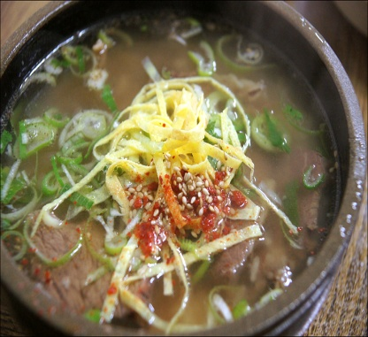
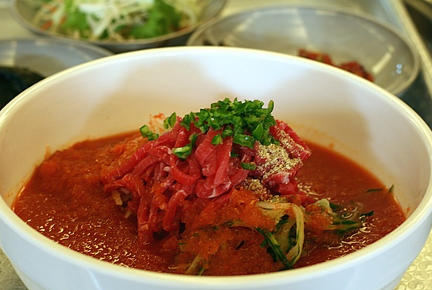
제3회 성공한우전문점 벤치마킹 투어 방문업소 세부내용
<2일차>
방문업소 | 방문목적 | 업소정보
전남 나주 <남평할매집> | 나주곰탕은 저지방부위 상품화와 한우전문점에서 갈비탕을 대체 할 경쟁력 있는 국밥이 될 수 있음 | 주소 : 전남 나주시 금계동 19 전화 : (061)334-4682 메뉴 : 곰탕 7,000원
전남 장흥 <명희네식당> | 저지방부위 상품화 가능성 엿봄. 전남 장흥군(지자체)이 적극 육성하고 있음. 된장한우물회가 유명함 | 주소 : 전남 장흥군 장흥읍 예양리 158-1 전화 : (061)862-3369 메뉴 : 된장한우물회(大) 40,000원

